Slide 1
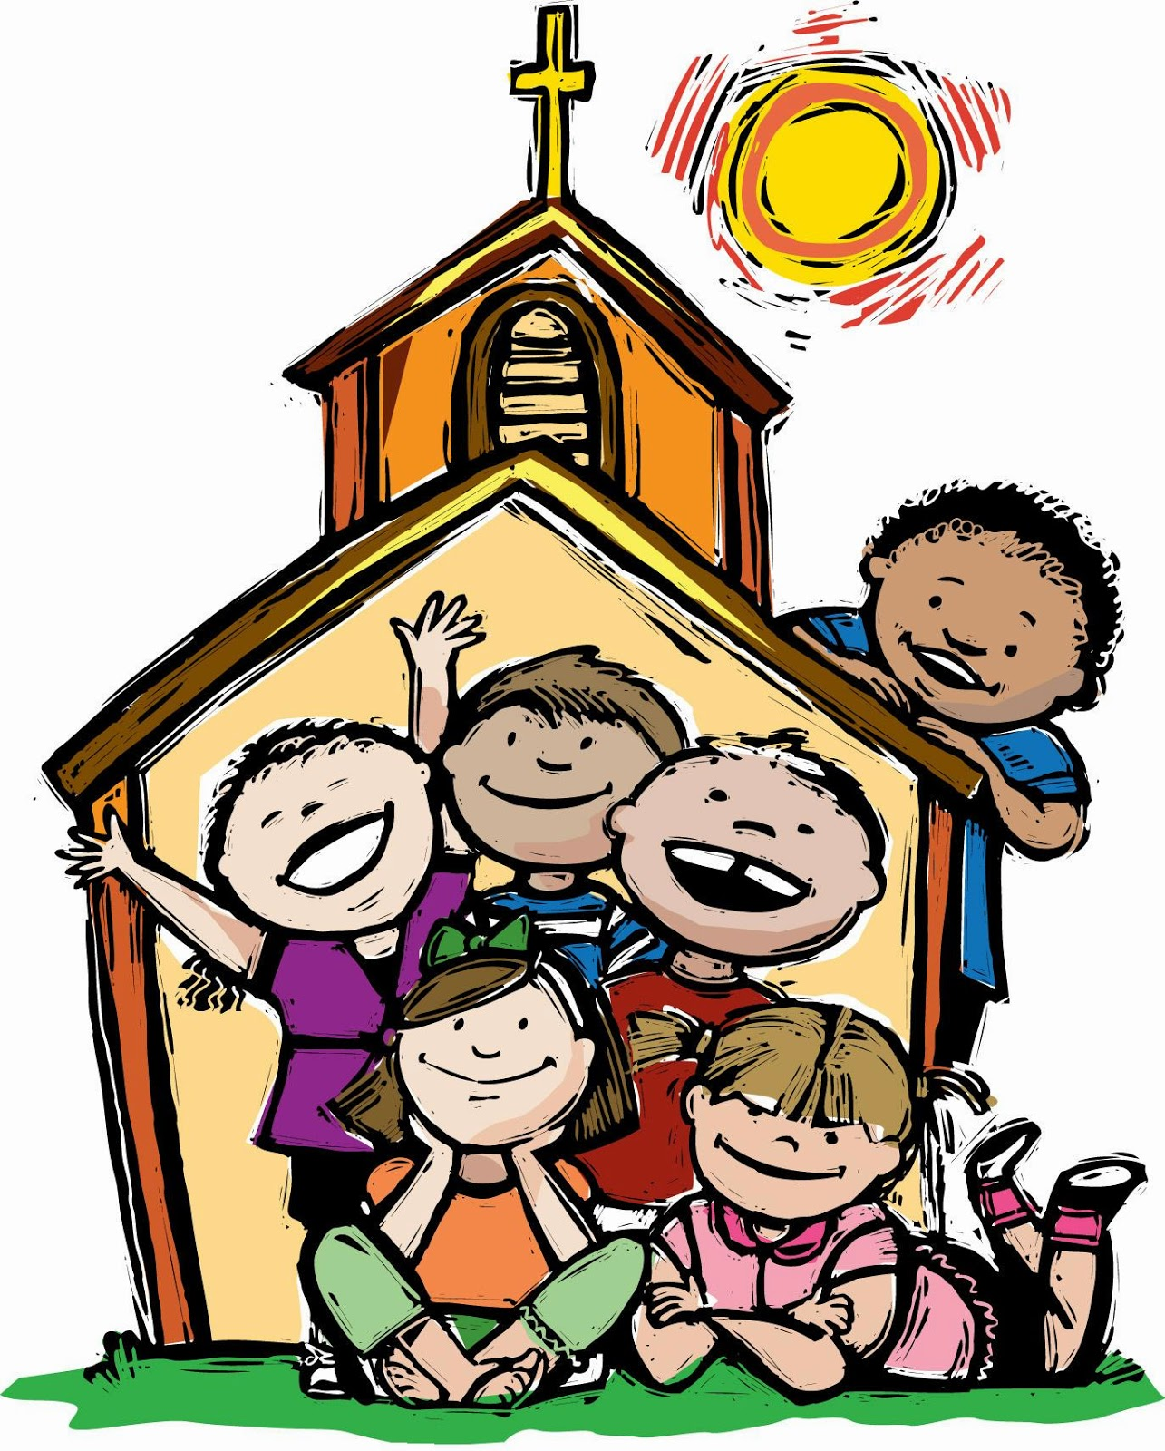
LA IGLESIA

Slide 2
IGLESIA
Su origen es la palabra griega: ἐκκλησία, Ekklēsía «asamblea, reunión»
Ekklesía: griego
Ecclesia: Latín
Iglesia: castellano

Slide 3
Para nosotros la IGLESIA es la comunidad de fieles bautizados. Normalmente confundimos Iglesia con TEMPLO
*LA IGLESIA: es la comunidad de fieles bautizados.
*EL TEMPLO: Es el edificio donde se reúne la comunidad (LA IGLESIA) a rezar.

Slide 4
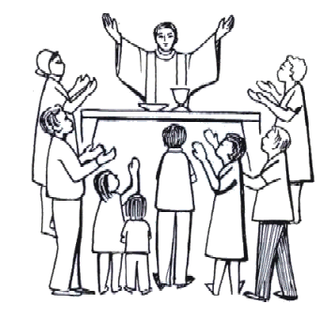
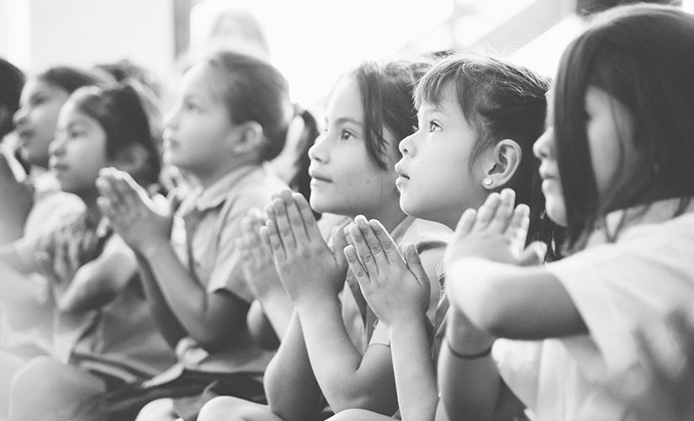
IGLESIA: es la comunidad de fieles

Slide 5
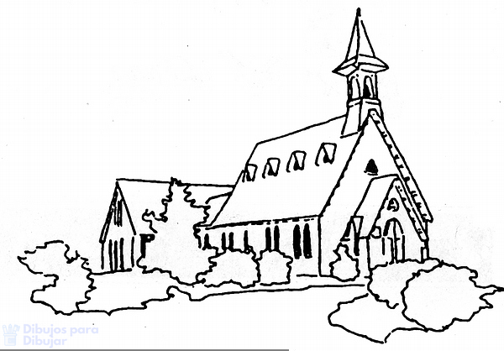
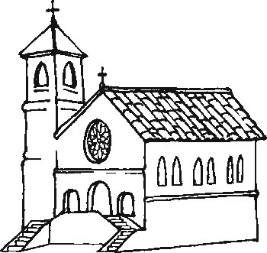
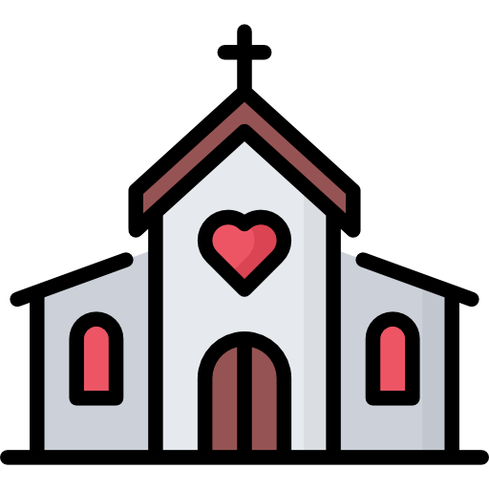
TEMPLO: Es el edificio donde se reúne la comunidad (LA IGLESIA) a rezar

Slide 6
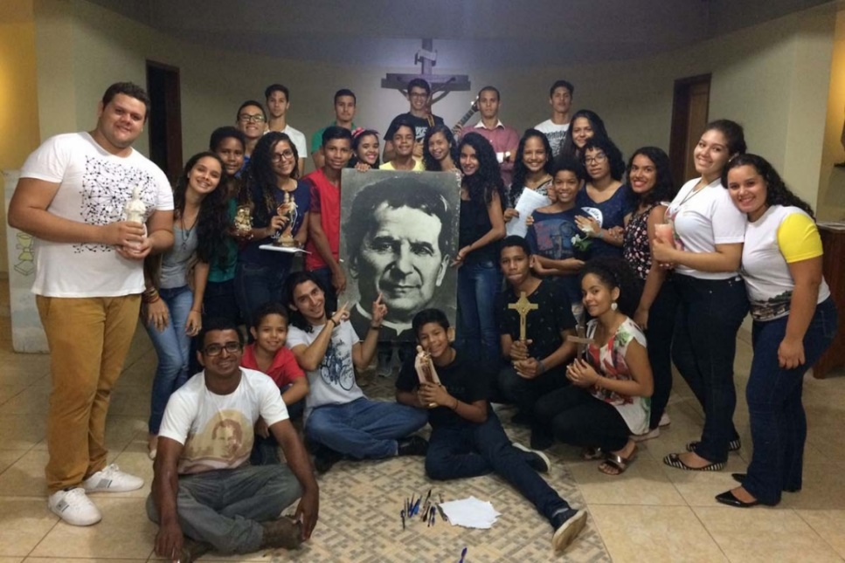
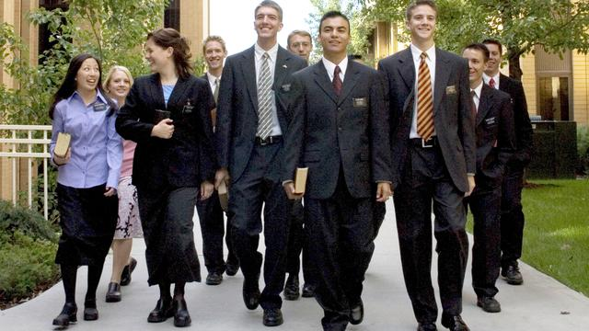
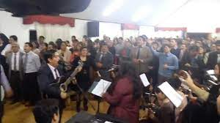
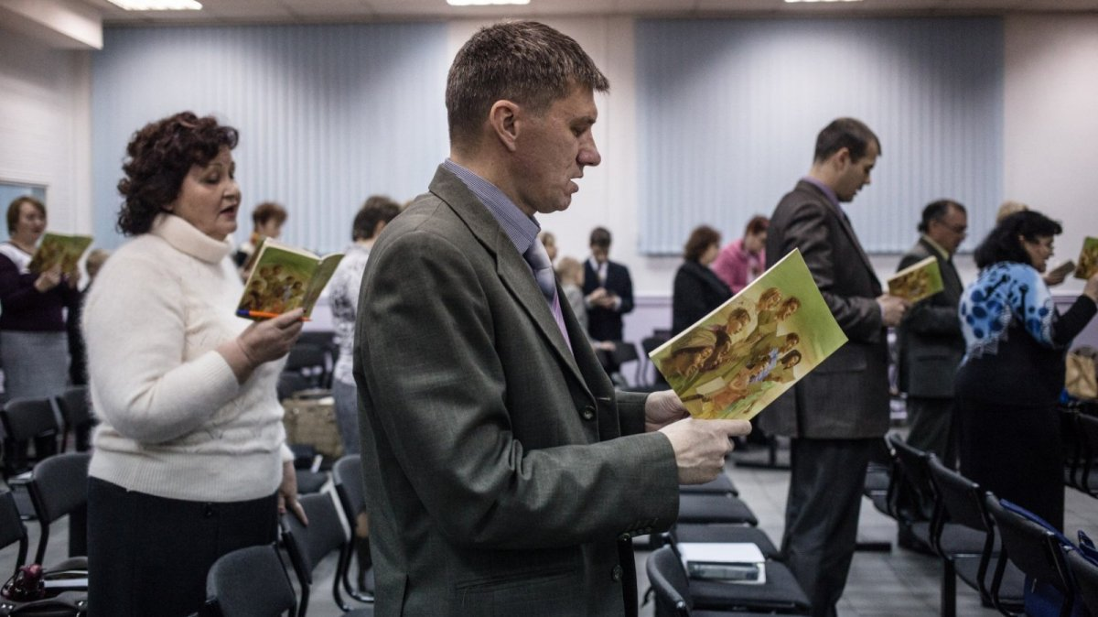
CATÓLICOS
MORMONES
IGLESIAS:
DISTINTAS COMUNIDADES REUNIDAS PARA ORAR, REZAR, TENER UN ENCUENTRO CON DIOS
EVANGELICOS
TESTIGOS DE JEHOVÁ

Slide 7
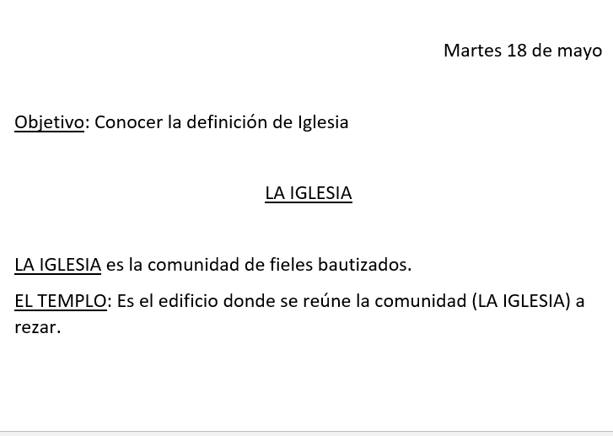
EN EL CUADERNO
PONER LA FECHA
EL OBJETIVO
TÍTULO
ANOTAR LAS DEFINICIONES DE IGLESIA Y TEMPLO.

